Slide 1
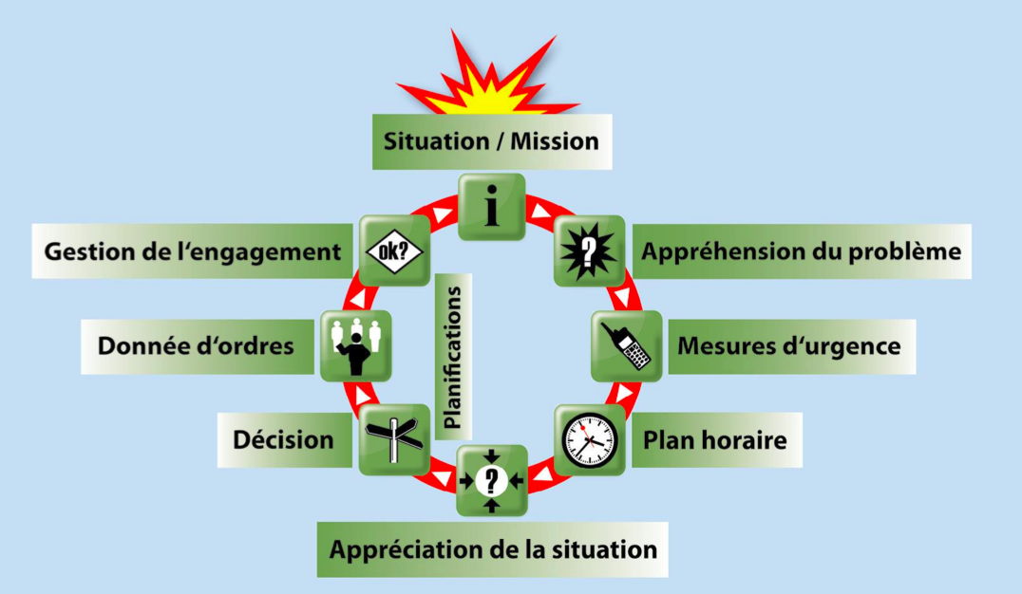
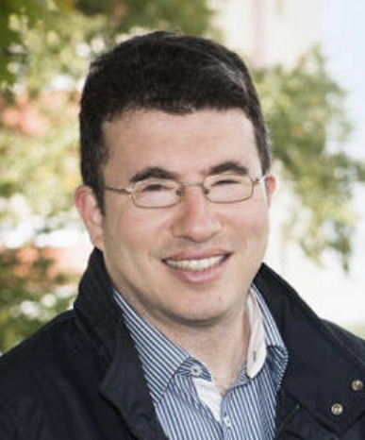
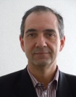
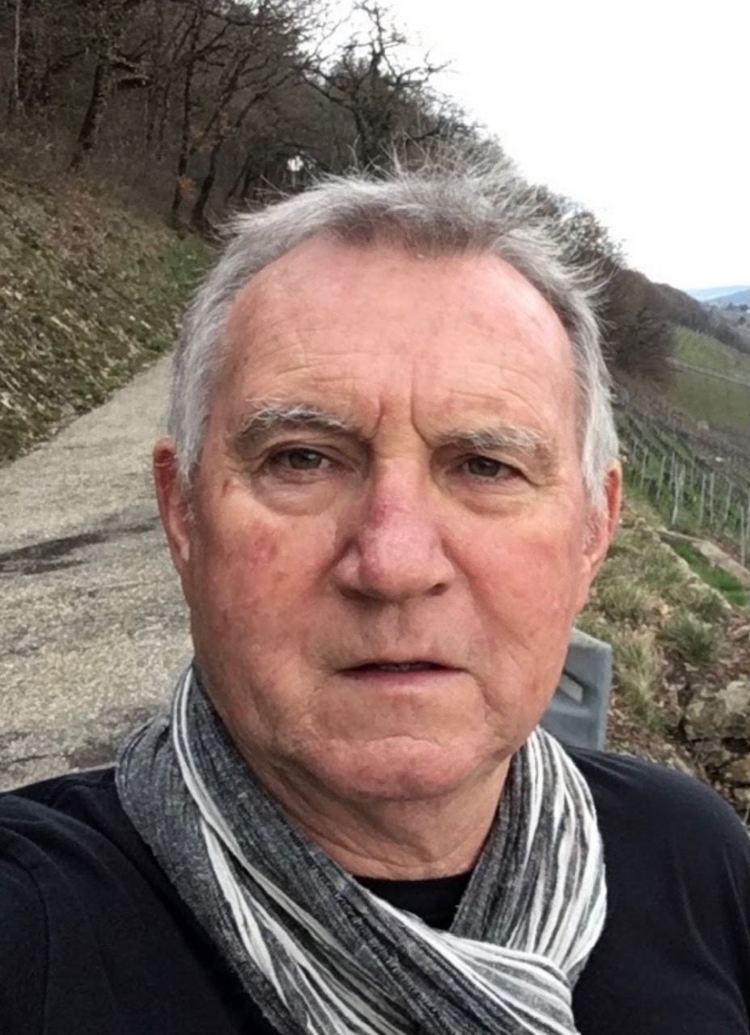
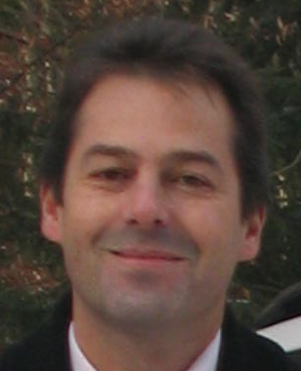
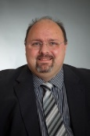
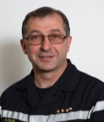
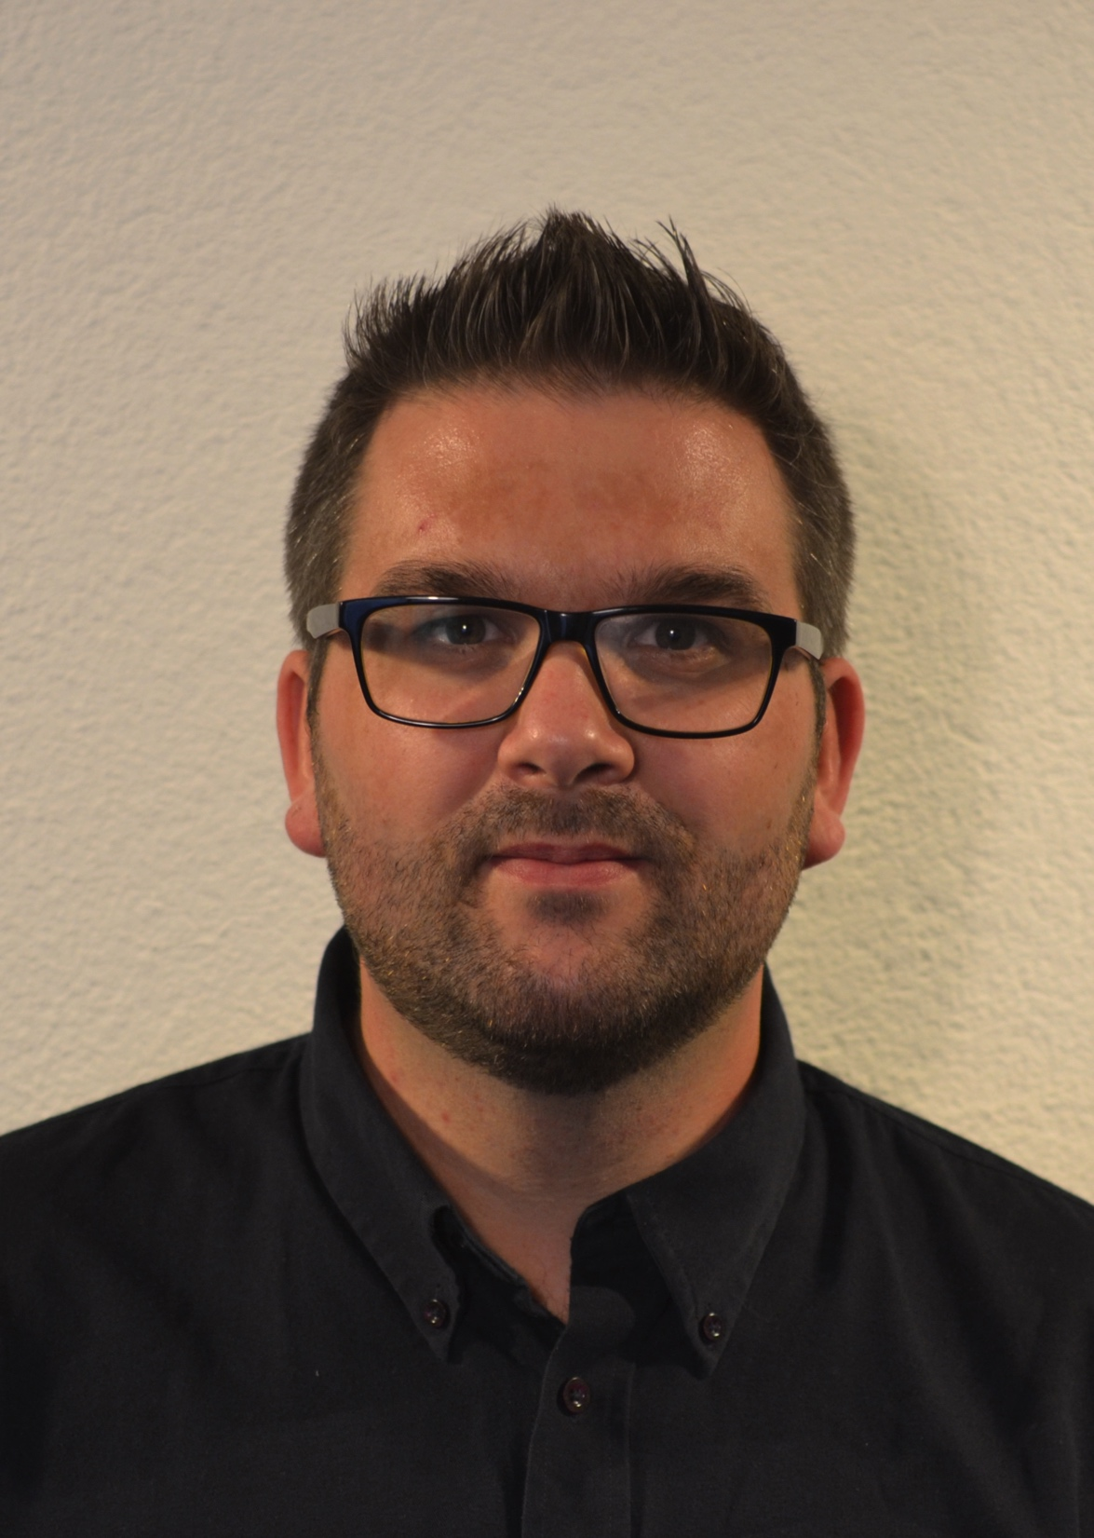
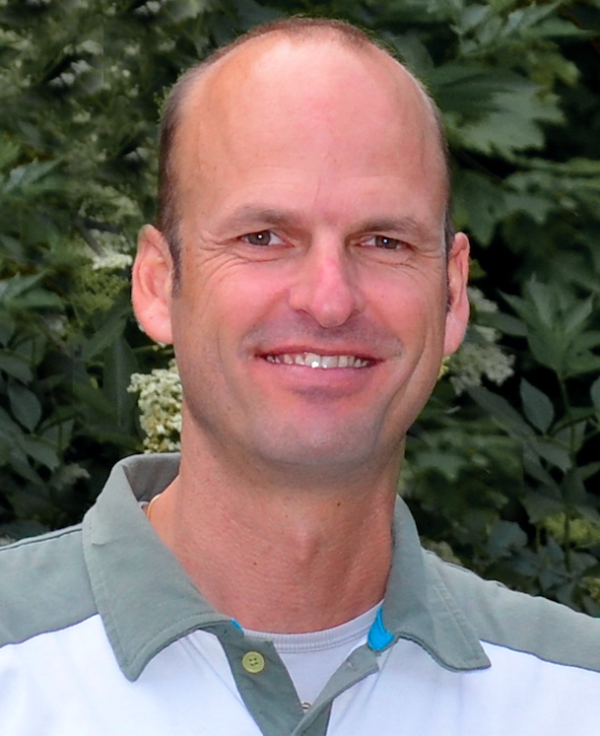
ORCOC AiVsG
période transitoire en vue de la révision L Prot Pop
SPPAM – OCC
Ass intercommunale VsG
Président
Bruno Marmier
Représentants de l’exécutifs de chaque commune signataire
Police
Cantonale
Fribourg
Communication - médias
Emmanuel Roulin
118
Organe intercommunal de conduite
EM de conduite ORCOC
Chef ORCOC : André Brouchoud
Rempl: Adj chef Alain Jan
Secrétaire – chef rens
Alain Piccand
Police
Intercommunale
COORDINATION SAN
CSP
Pci
ST
Chef Police Intercommunale
Adj chef
Alain Jan
EM ORCOC SAN
Poste
vacant
EM ORCOC CSP
Cap
Rocco Dolce
EM ORCOC Pci
Cap
Pierre-Alain Schütz
EM ORCOC ST
Chef secteur /
Conduites industrielles
Sylvain Zehnder
Police Intercommunale
ACOPOL
Rempl: Sgt chef
Chaboudez Yves
Service SAN:
Rempl :
vacant
Rempl CSP: Chaque cdt CSP, des communes de l’ORCOC AiVsG, désigné (s) de cas en cas selon la situation
Pci:
Rempl :
vacant
Services Techniques
Rempl:
Ingénieure communal VsG
Mme Montel-Cambou
Notes:
Présentation des membres de l’EM, puis chacun se présente personnellement.

Slide 2
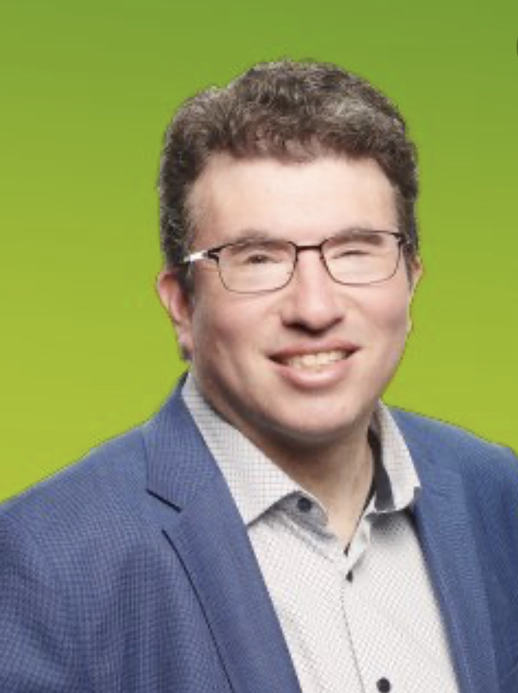
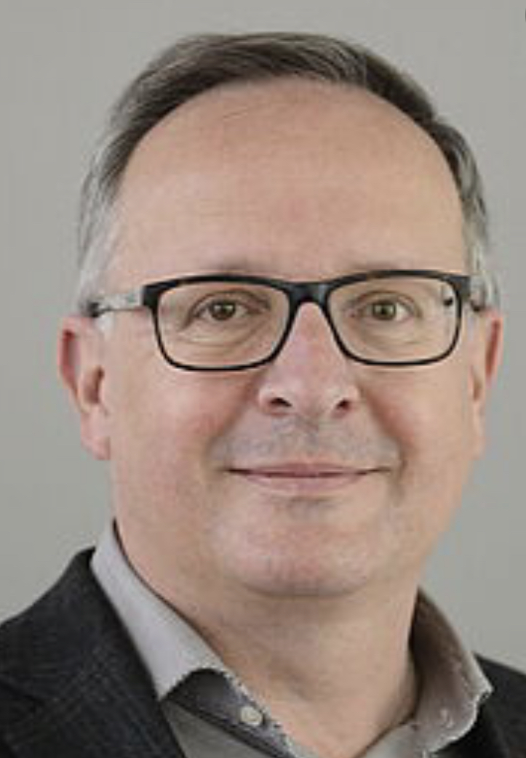
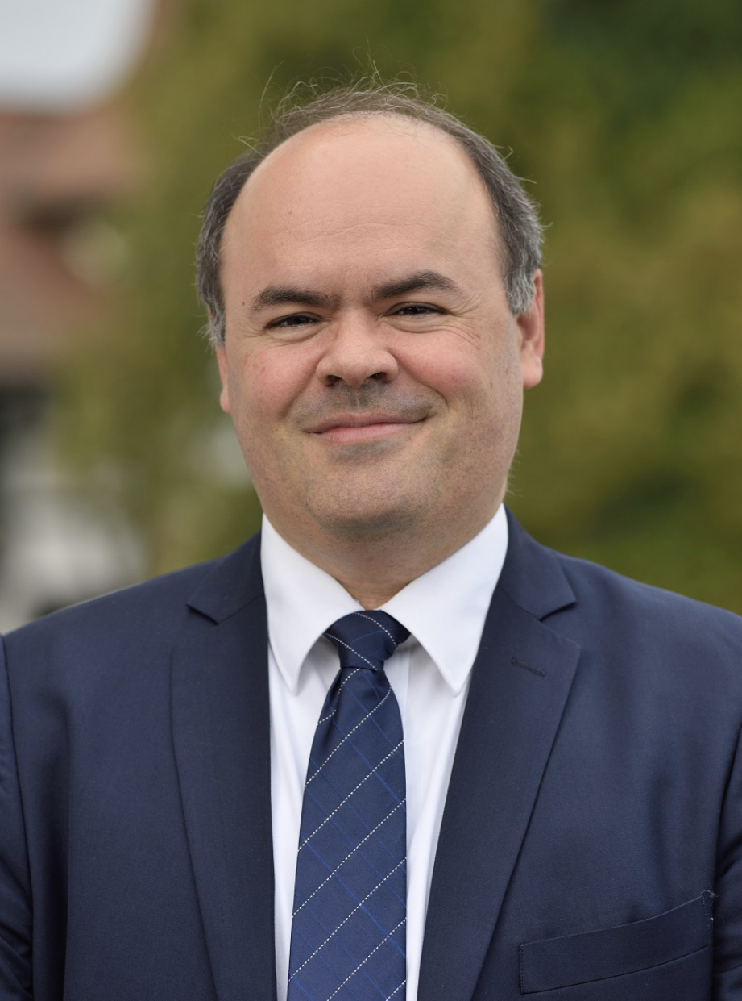
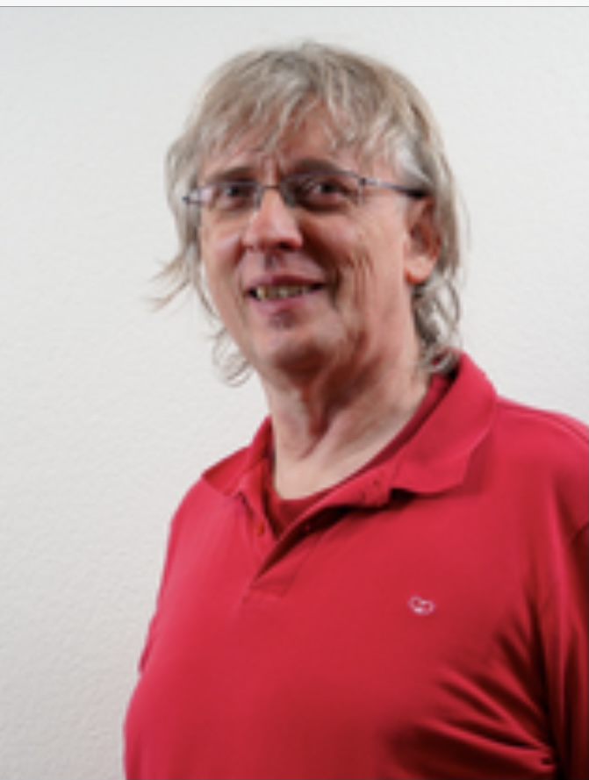
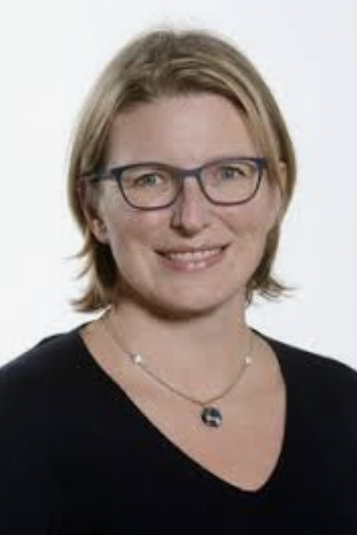
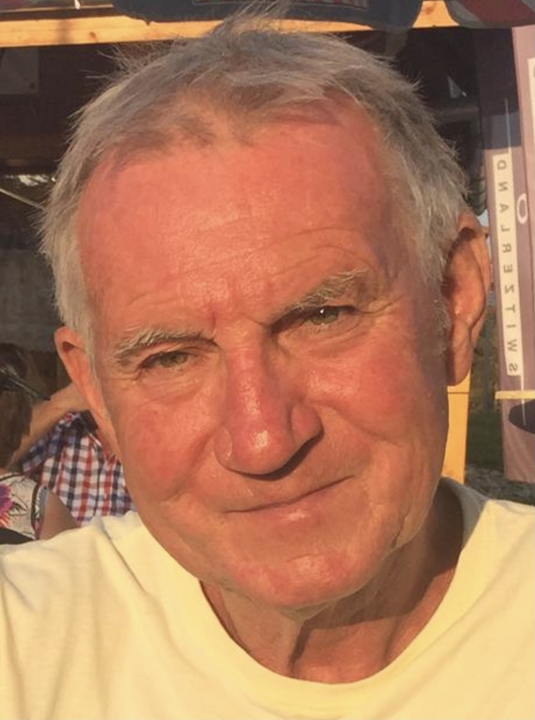
Association Intercommunale
période transitoire en vue de la révision L Prot Pop
Villars-sur-Glâne
Commune pilote, lead
M. Bruno Marmier
Président association intercommunale
responsable
ORCOC CSP
M. P. E. Carrel
Givisiez
Granges-Paccot
Corminboeuf
M. Stephane Pilauer
Vice-Président AiVsG
M. Frank Kirchner
Mme Isabelle Bussey
C ORCOC
André Brouchoud
Le conseil se réunit au moins deux fois par année, à savoir durant l’automne pour arrêter le budget et le programme d’activité de l’année suivante et le printemps pour approuver les comptes et la répartition intercommunale des coûts de l’exercice de l’année précédente.
Notes:
Non ré élection de Monsieur Dario Viel, Corminboeuf, arrêt de Monsieur Hervé Schuwey pour raisons de santé

